Slide 1

Klassen en objecten deel 1
Datum: 28 maart 2023

Slide 2
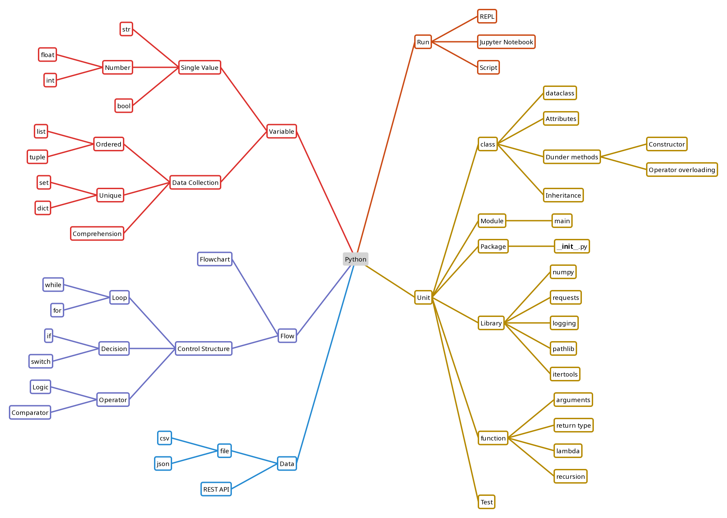
Waar zijn we met Python?

Slide 3
Wat kun je na deze les
Eigenschappen en gedrag weergeven in een UML klassendiagram
Weten hoe je in objecten kunt genereren met een Python class

Slide 4
Wat kun je na deze les
Eigenschappen en gedrag weergeven in een UML klassendiagram
Weten hoe je in objecten kunt genereren met een Python class
Weten
Classes & Objects
Doen
Class Diagram maken
Begrijpen
Object Oriented Design

Slide 5
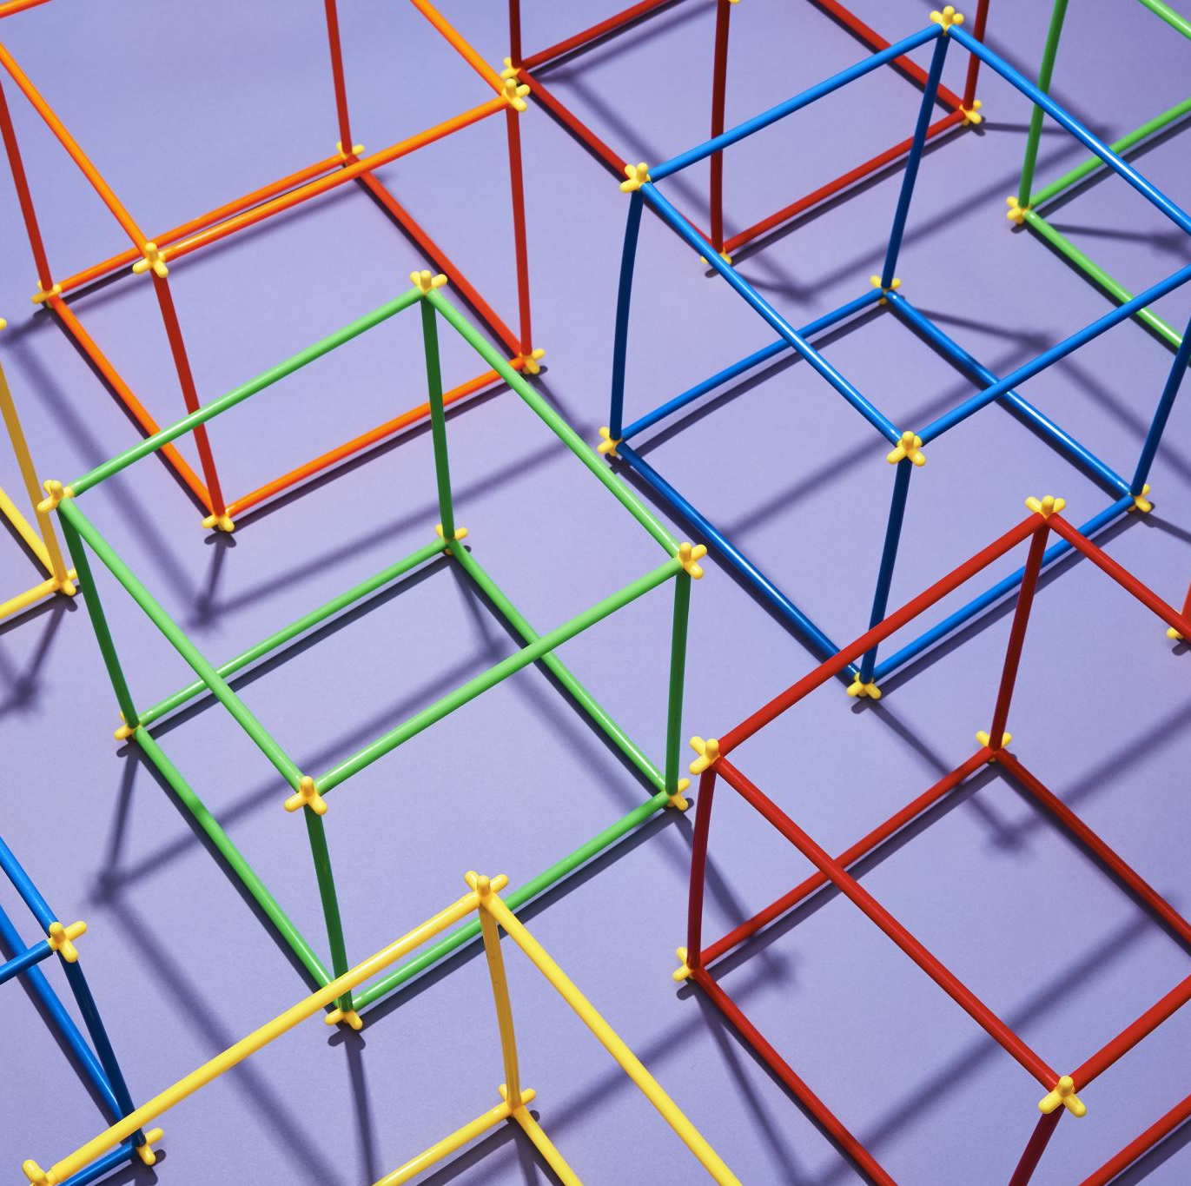
benodigde voorkennis
Variabelen
Functies
Datamodel
Modules

Slide 6
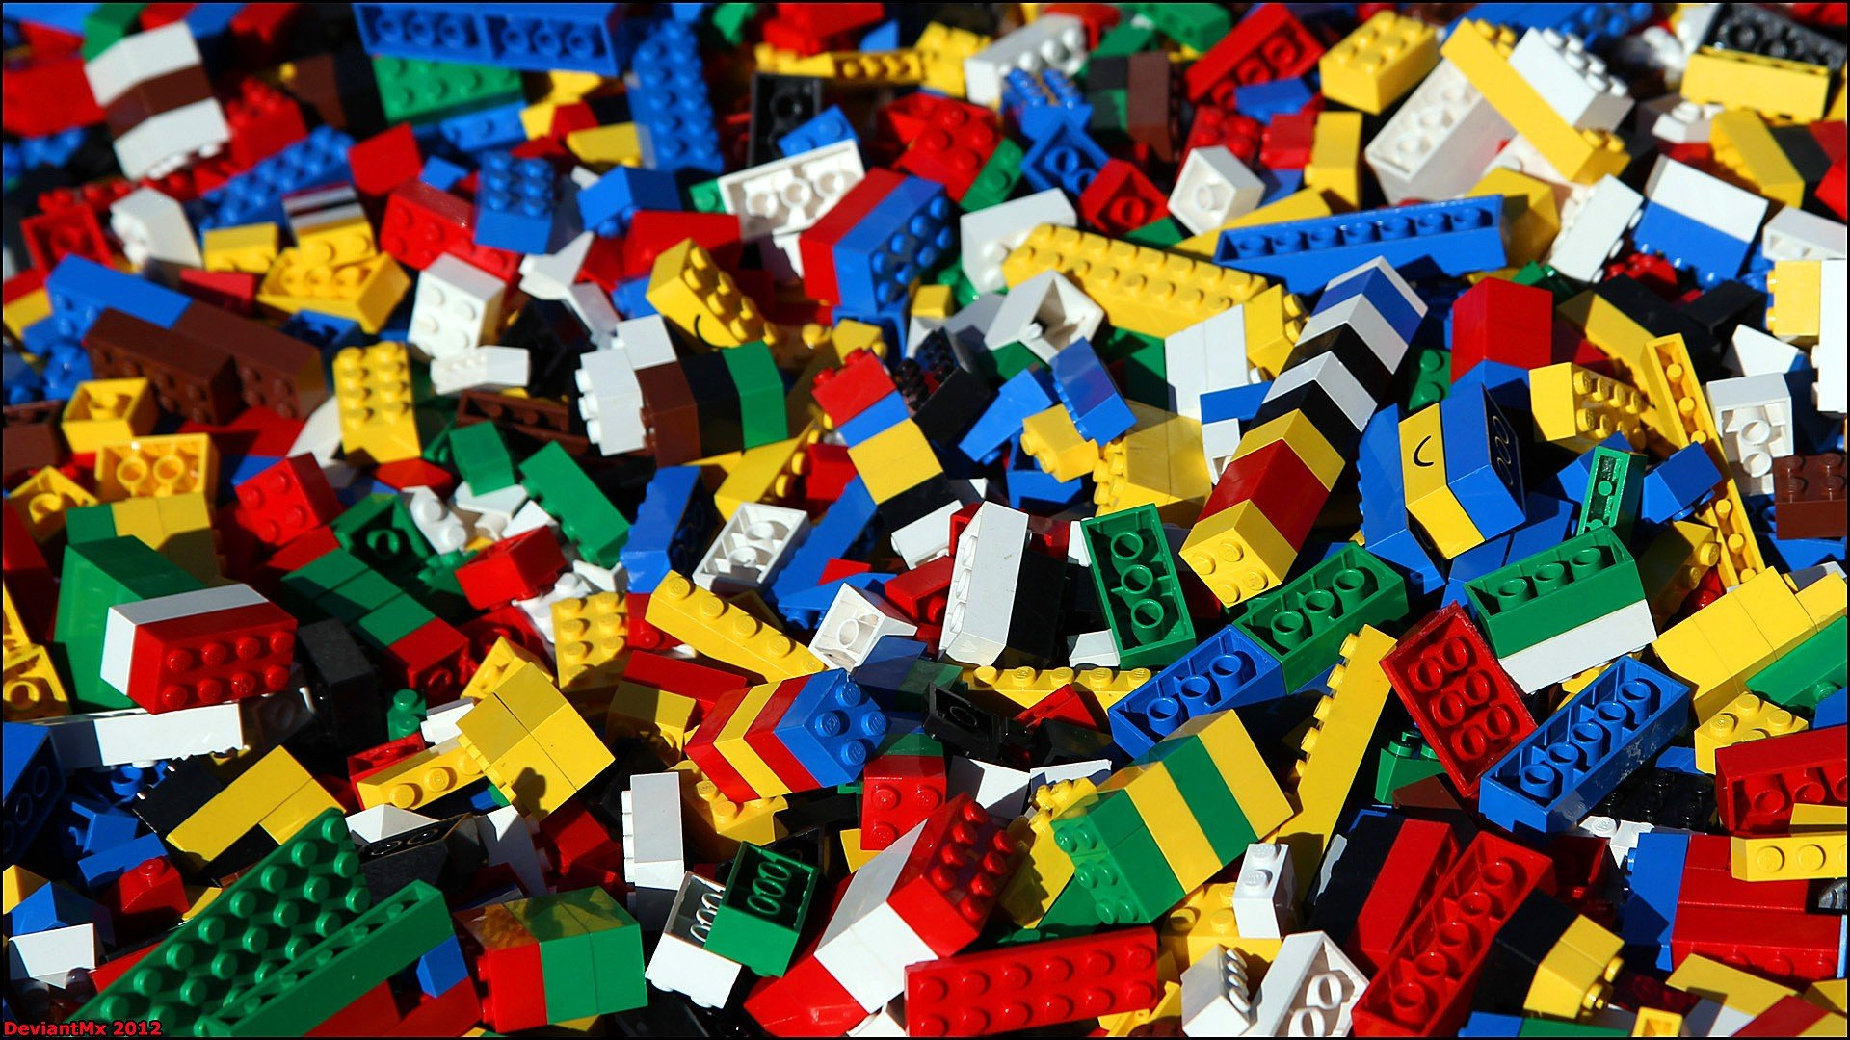
Onderverdeling in componenten

Slide 7
onderverdeling in Componenten: voordelen
Reusability componenten kunnen worden hergebruikt
Modifiability gemakkelijker om kleinere wijzigingen door te voeren
Scalability meerdere instanties van een bepaalde component

Slide 8
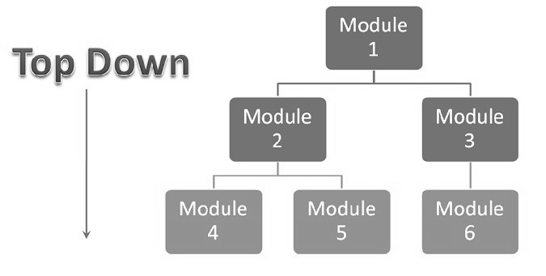
Decomposition
Decomposition het verdelen van taken over verschillende software componenten
Single Responsibility elke component heeft een duidelijk afgebakende verantwoordelijkheid
Unit Testing testen om de voor een component specifieke functionaliteit (afzonderlijk) te valideren

Slide 9
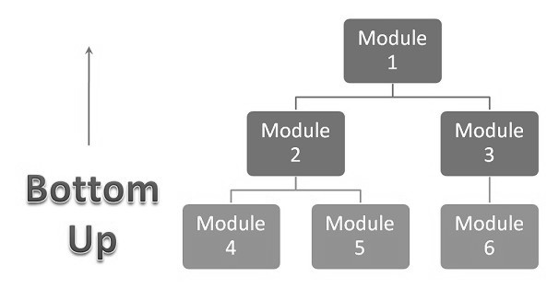
Encapsulation
Encapsulation variabelen en functies zijn samengepakt tot een component
Information Hiding de interne werking van een component blijft voor andere componenten verborgen
Public Interface voorgedefinieerde Commands & Queries voor aansturing en gegevensuitwisseling

Slide 10
onderverdeling in Componenten: hierarchie
Een applicatie combineert verschillende Services bijv. OV App
Een (Micro)Service bestaat uit Modules die ieder bijdragen aan een gezamenlijke taak bijv. het beschikbaar maken van aankomst- en vertrektijden
Binnen een Module kunnen variabelen en functies zijn ondergebracht in verschillende Classes

Slide 11

Wat is een Class?
Een abstractie van een entiteit binnen de context van een applicatie.

Slide 12
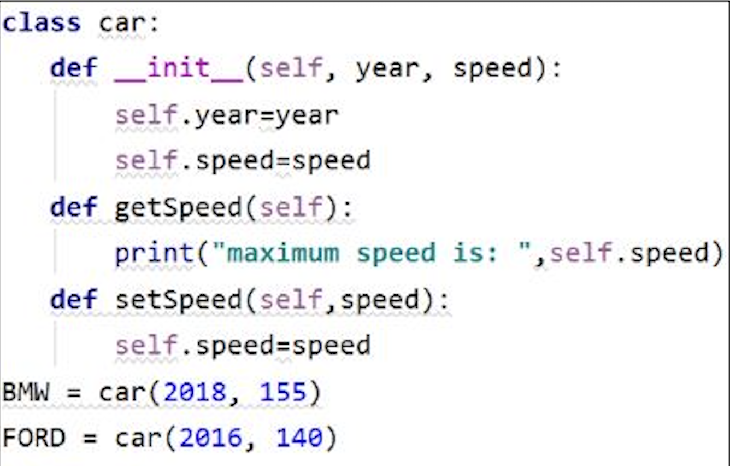
Wat is een Class?
Eengroepering van variabelen en functies zodanig dat
het een herkenbare entiteit in het toepassingsdomein vertegenwoordigd -> Car
de onderdelen een sterke onderlinge samenhang (High Cohesion) heeft -> speed, accelerate
er weinig afhankelijkheid is (Low Coupling) van andere Classes -> Petrol Station, Driver

Slide 13
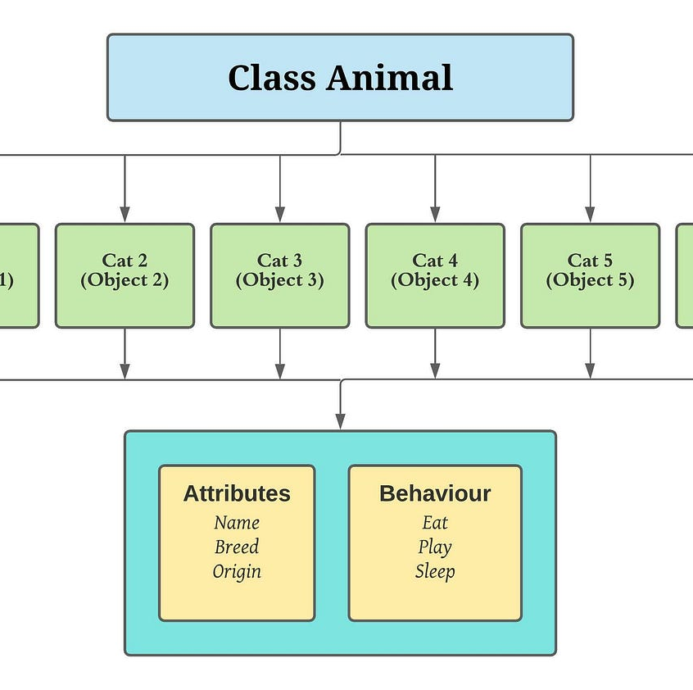
Objecten genereren
Met een Class worden Objects gegenereerd met vooraf gedefinieerde
Attributen de variabelen waarin de data wordt opgeslagen
Gedrag voorgedefinieerde Commands & Queries voor aansturing en gegevensuitwisseling

Slide 14
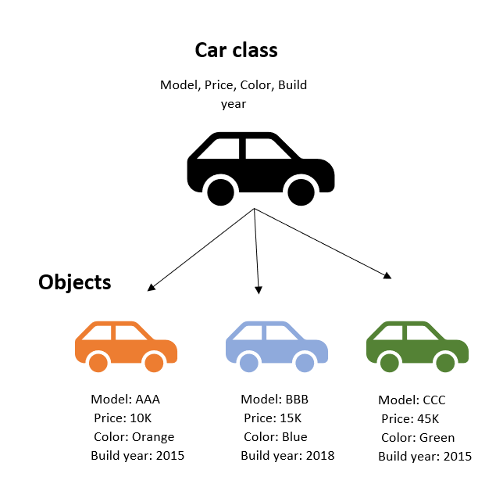
Objecten genereren
Een Object wordt geïnstantieerd door het toekennen van waarden (attribute values)
Elk object heeft zijn eigen Attribute Values en is daarmee een unieke Instance van een Class.

Slide 15
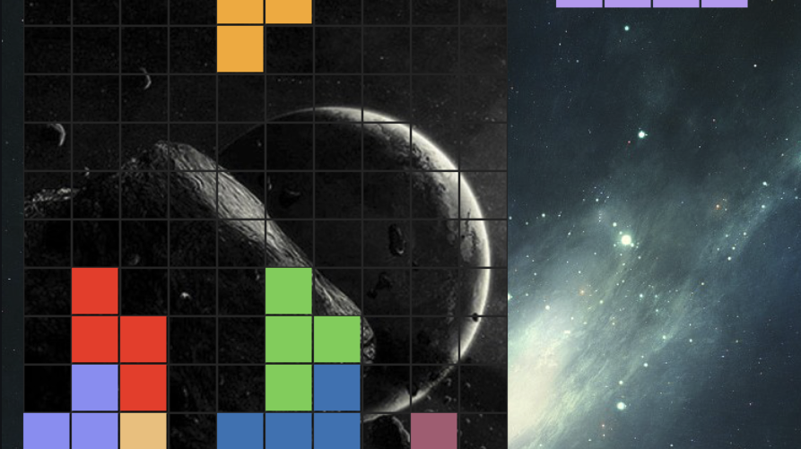
Classes: Voorbeeld Tetris

Slide 16
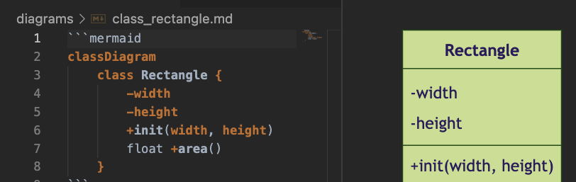
Individuele Oefening Maak het Class Diagram van Tetris

Slide 17

Demo practicumopdrachten

Slide 18
Wat neem je mee?
Door code te bundelen is het eenvoudiger om wijzigingen door te voeren
In een class worden gezamenlijke eigenschappen en gedrag van objecten gebundeld
Een Object is een instantie van een Class

